Slide 1
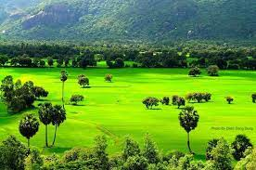
KHỞI ĐỘNG
TRÒ CHƠI ĐUỔI HÌNH BẮT CHỮ
Đây là dạng địa hình gì?
ĐỒNG BẰNG

Slide 2
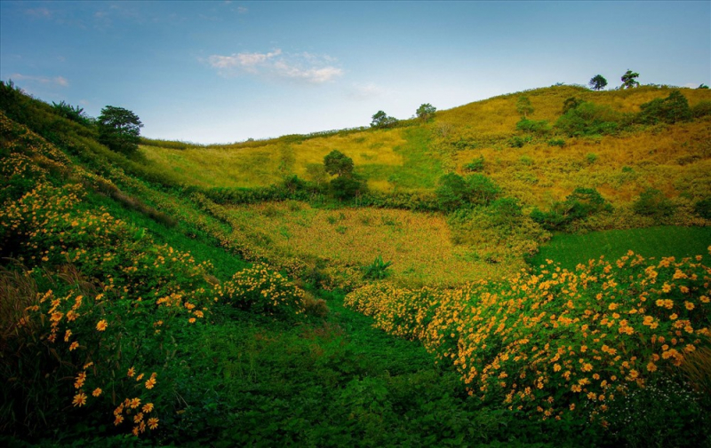
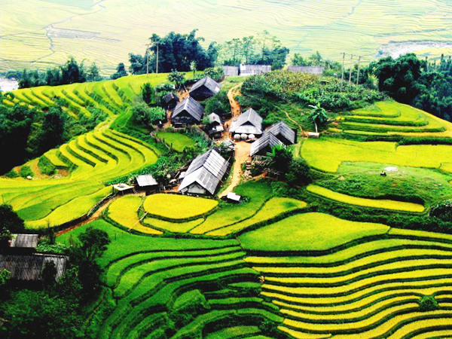
KHỞI ĐỘNG
TRÒ CHƠI ĐUỔI HÌNH BẮT CHỮ
Đây là dạng địa hình gì?
CAO NGUYÊN

Slide 3
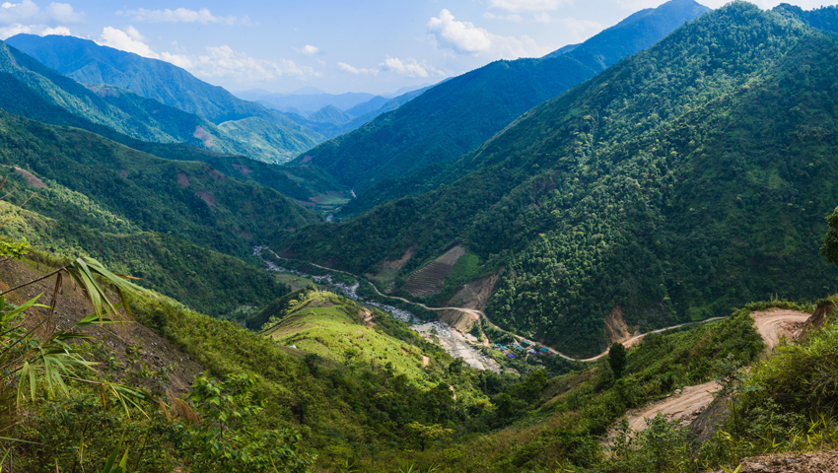
Cho biết các bức tranh sau đây
thuộc dạng địa hình nào?
Địa hình núi
Notes:
3

Slide 4
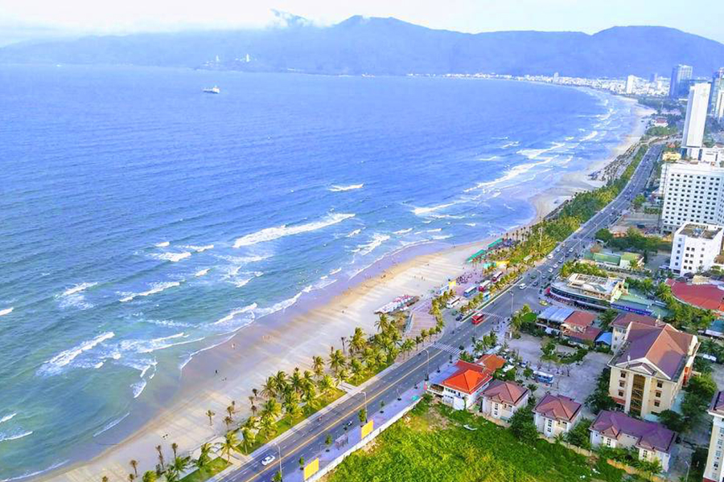
Cho biết các bức tranh sau đây
thuộc dạng địa hình nào?
Địa hình bờ biển
Notes:
4

Slide 5
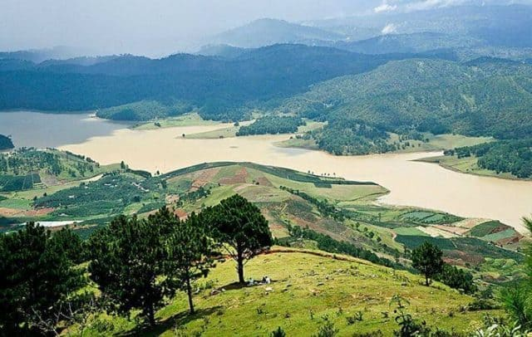
BÀI 2. ĐỊA HÌNH VIỆT NAM
Notes:
5

Slide 6
Tiết 3, 4, 5 BÀI 2. ĐỊA HÌNH VIỆT NAM
NỘI DUNG BÀI HỌC
1
ĐẶC ĐIỂM CHUNG CỦA ĐỊA HÌNH
2
CÁC KHU VỰC ĐỊA HÌNH
3
LUYỆN TẬP VÀ VẬN DỤNG

Slide 7
Tiết 3, 4, 5 BÀI 2. ĐỊA HÌNH VIỆT NAM
1. Đặc điểm chung của địa hình:
Dựa vào kênh chữ SGK, cho biết địa hình nước ta có mấy đặc điểm chung? Kể tên.
4 đặc điểm chung
Địa hình phần lớn là đồi núi
Địa hình được nâng lên tạo thành các bậc.
Địa hình mang tính chất nhiệt đới ẩm gió mùa
Địa hình chịu tác động của con người.

Slide 8
Tiết 3, 4, 5 BÀI 2. ĐỊA HÌNH VIỆT NAM
1. Đặc điểm chung của địa hình:
Dựa vào hình 2.1, 2.2, 2.3, 2.4 SGK và thông tin trong bài, trình bày những đặc điểm chủ yếu của địa hình VN.
Nhóm 1. Địa hình phần lớn là đồi núi
Nhóm 2. Địa hình được nâng lên tạo thành nhiều bậc
Nhóm 3. Địa hình mang tính chất nhiệt đới ẩm gió mùa
Nhóm 4. Địa hình chịu tác động của con người

Slide 9
GỢI Ý:
Nhóm 1: + Diện tích địa hình đồi núi. Chủ yếu là dạng đồi núi gì?
+ Xác định một số đỉnh núi cao trên 2000m trên bản đồ.
+ Hướng chính của địa hình đồi núi? Kể tên.
+ Diện tích của đồng bằngKể tên các dạng đồng bằng.
Nhóm 2: + Xác định lát cắt hình 2.3 trên bản đồ địa hình VN
+ Dựa vào H2.3, em hãy kể tên các dạng địa hình của lát cắt từ Sa Pa đến Thanh Hóa đi qua.
+ Qua đó em có nhận xét tính phân bậc của địa hình?
Nhóm 3: + Vì sao địa hình nước ta mang tính chất nhiệt đới gió mùa ẩm.
+ Tính chất này được biểu hiện như thế nào?
Nhóm 4: + Kể tên các dạng địa hình do con người tạo ra.
+Con người tác động như thế nào đến địa hình (tích cực và tiêu cực).

Slide 10
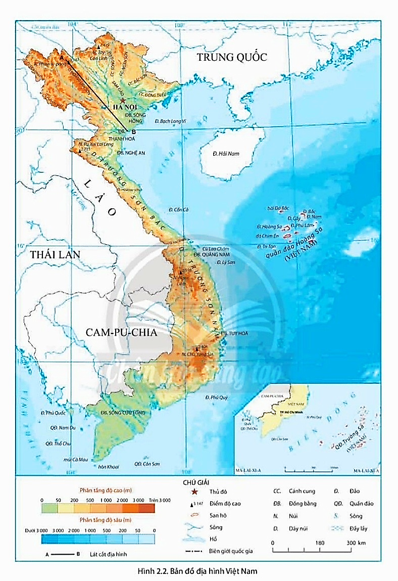
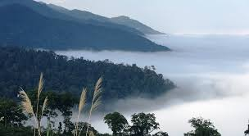
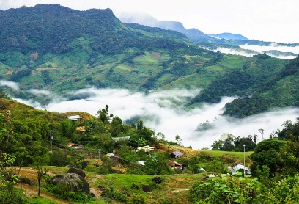
Phan-xi-păng: là đỉnh núi cao nhất trong dãy núi Hoàng Liên Sơn 3147 m, nóc nhà Đông Dương,
Pu Xai Lai Leng là một ngọn núi trên dãy Trường Sơn Bắc, cao 2720m
Núi Ngọc Linh núi cao nhất miền Nam Việt Nam, là một phần của Trường Sơn Nam, cao 2598m.

Slide 11
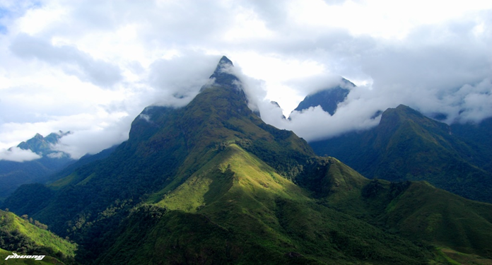
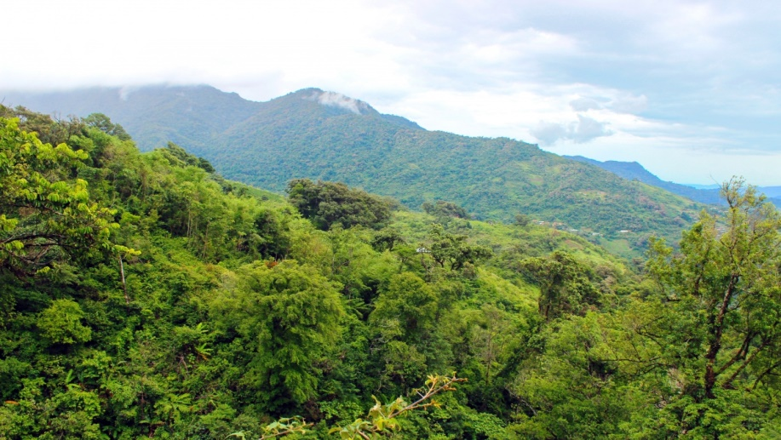
Phan-xi-păng
Phu Luông
Pu Xai Lai Leng
Ngọc Linh

Slide 12
ĐB SÔNG HỒNG
ĐB VEN BIỂN
ĐB SÔNG CỬU LONG

Slide 13
Tiết 3, 4, 5 BÀI 2. ĐỊA HÌNH VIỆT NAM
1. Đặc điểm chung của địa hình:
a. Địa hình phần lớn là đồi núi
- Đồi núi chiếm 3/4 diện tích lãnh thổ, chủ yếu là đồi núi thấp chạy theo 2 hướng chính TB-ĐN và vòng cung.
- Đồng bằng chiếm 1/4 diện tích lãnh thổ.

Slide 14
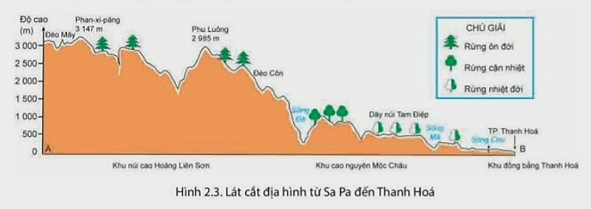

Slide 15
Tiết 3, 4, 5 BÀI 2. ĐỊA HÌNH VIỆT NAM
1. Đặc điểm chung của địa hình:
a. Địa hình phần lớn là đồi núi
- Đồi núi chiếm 3/4 diện tích lãnh thổ, chủ yếu là đồi núi thấp chạy theo 2 hướng chính TB-ĐN và vòng cung.
- Đồng bằng chiếm 1/4 diện tích lãnh thổ.
b. Địa hình được nâng lên tạo thành nhiều bậc: núi, đồi, đồng bằng, bờ biển, thềm lục địa; địa hình thấp dần từ TB xuống ĐN.

Slide 16
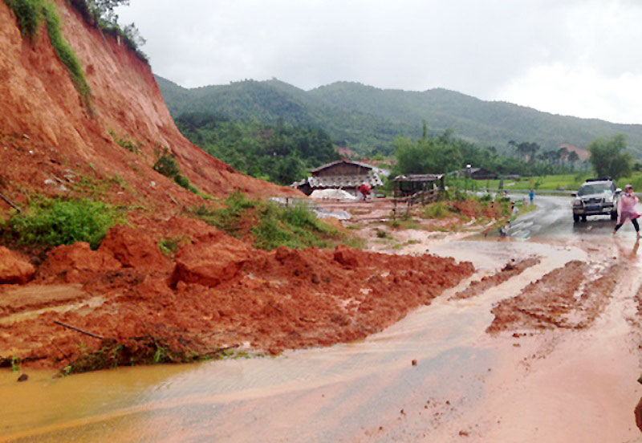
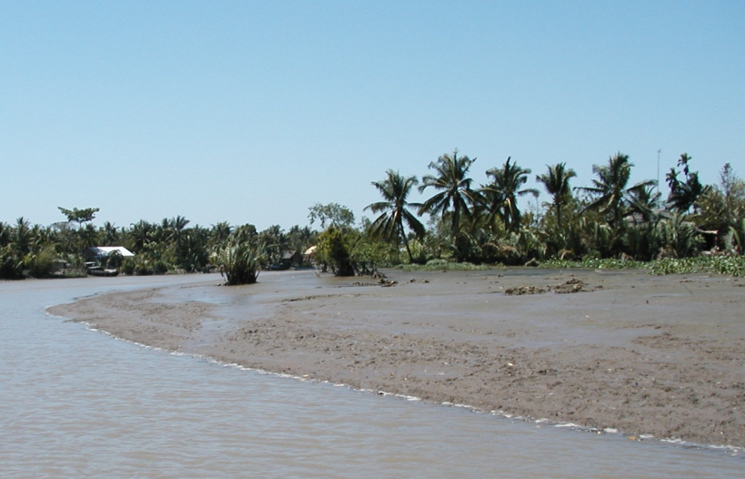
Địa hình mang tính chất nhiệt đới ẩm gió mùa
Xói mòn đất ở vùng núi phía Bắc
Bồi tụ ở vùng đồng bằng sông Cửu Long

Slide 17
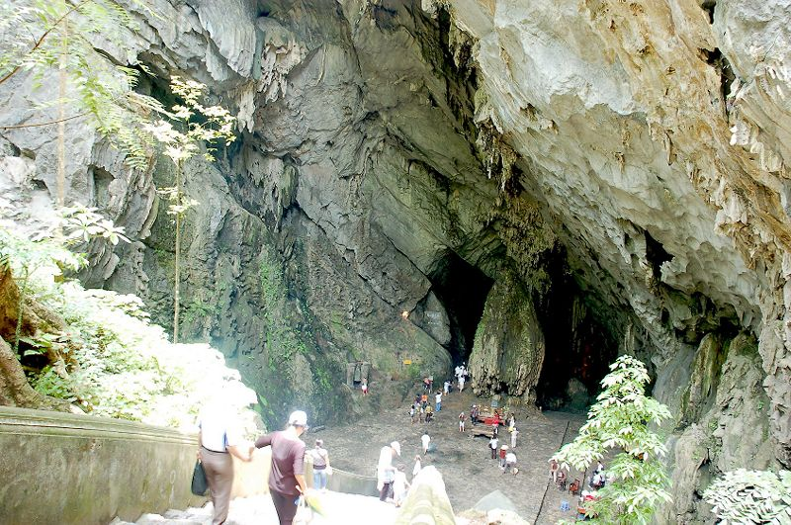
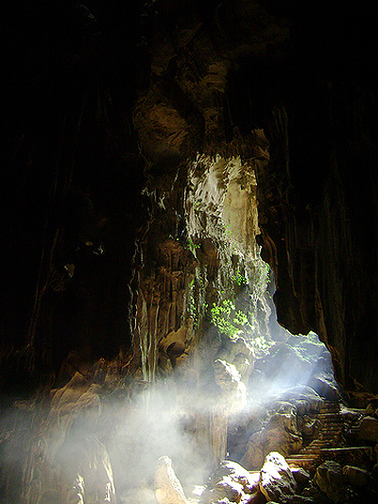
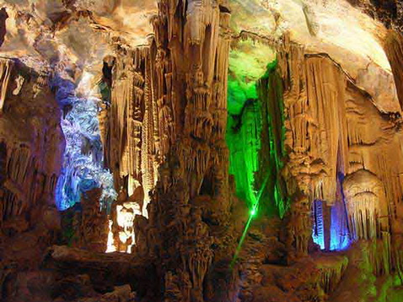
Địa hình mang tính chất nhiệt đới ẩm gió mùa
Động Sửng Sốt (Vịnh Hạ Long)
Động Hương Tích (Chùa Hương)
Động Tam Thanh(Lạng Sơn)
Động Phong Nha(Quảng Bình)

Slide 18
Địa hình mang tính chất nhiệt đới ẩm gió mùa
Động Phong Nha(Quảng Bình)
Xói mòn đất ở vùng núi phía Bắc
- Nguyên nhân: do điều kiện khí hậu nhiệt đới nóng ẩm, nhiệt độ cao, lượng mưa lớn tập trung theo mùa.
- Biểu hiện:
+ Quá trình phong hóa diễn ra mạnh.
+Quá trình xâm thực, xói mòn diễn ra mạnh mẽ, địa hình bị cắt xẻ.
+ Bồi tụ ở vùng đồng bằng và thung lũng.
+ Hình thành các hang động đá vôi.
Bồi tụ ở vùng đồng bằng sông Cửu Long

Slide 19
Tiết 3, 4, 5 BÀI 2. ĐỊA HÌNH VIỆT NAM
1. Đặc điểm chung của địa hình:
a. Địa hình phần lớn là đồi núi
- Đồi núi chiếm 3/4 diện tích lãnh thổ, chủ yếu là đồi núi thấp chạy theo 2 hướng chính TB-ĐN và vòng cung.
- Đồng bằng chiếm 1/4 diện tích lãnh thổ.
b. Địa hình được nâng lên tạo thành nhiều bậc: núi, đồi, đồng bằng, bờ biển, thềm lục địa; địa hình thấp dần từ TB xuống ĐN.
c. Địa hình mang tính chất nhiệt đới ẩm gió mùa
- Quá trình phong hóa, xâm thực, xói mòn diễn ra mạnh mẽ.
- Bồi tụ ở vùng đồng bằng và thung lũng.
- Nhiều hang động được hình thành.

Slide 20
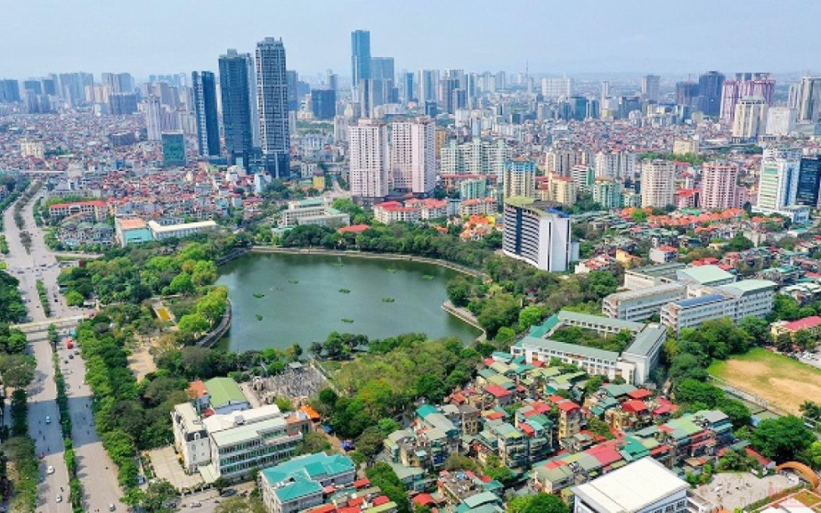
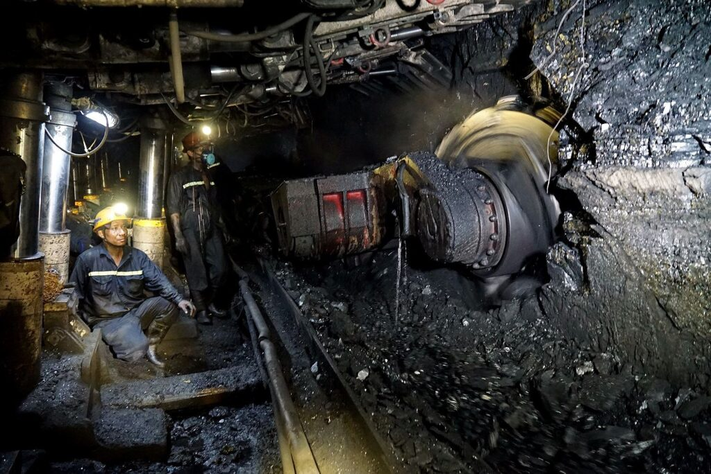
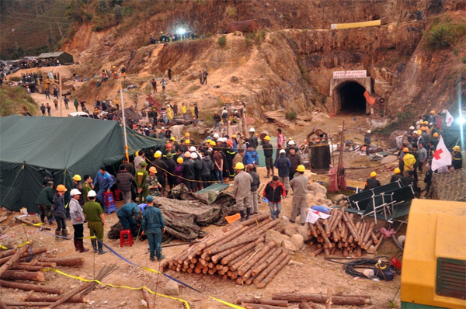
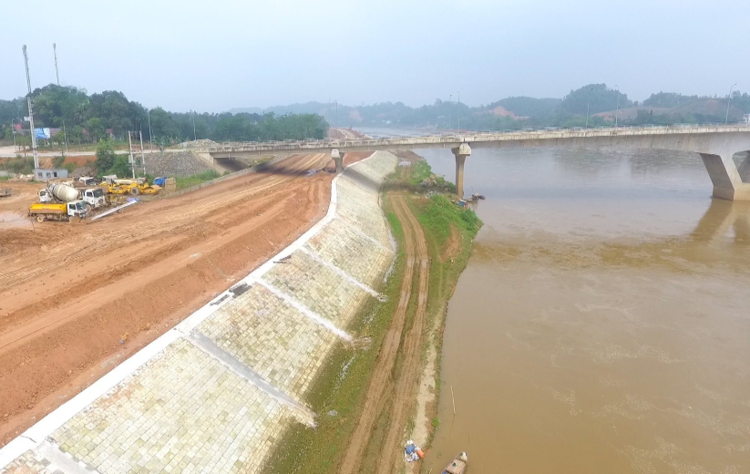
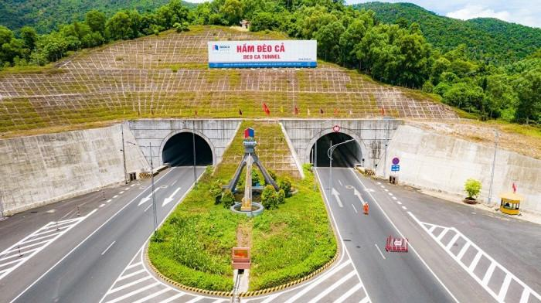
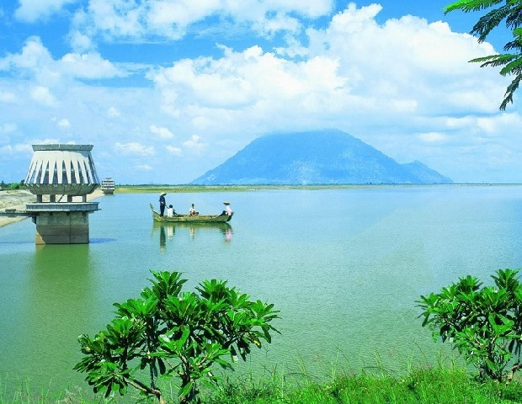
Địa hình chịu tác động của con người
Hầm mỏ
Đô thị
Hồ Dầu Tiếng
Một đoạn đê sông Hồng
Đập thủy điện Hòa Bình

Slide 21
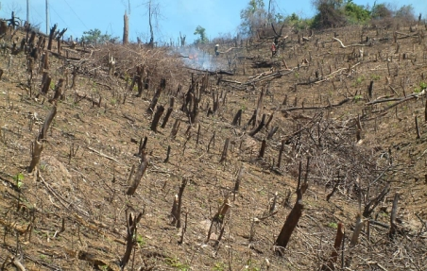
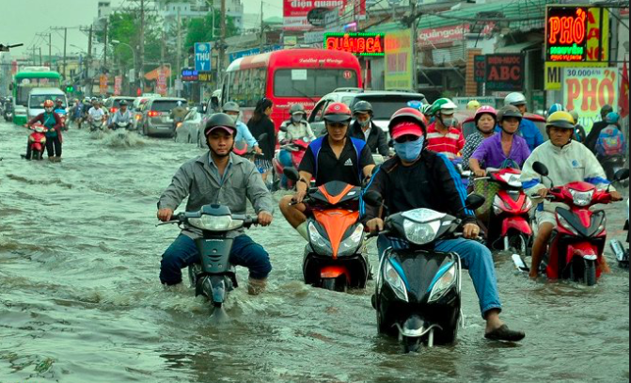
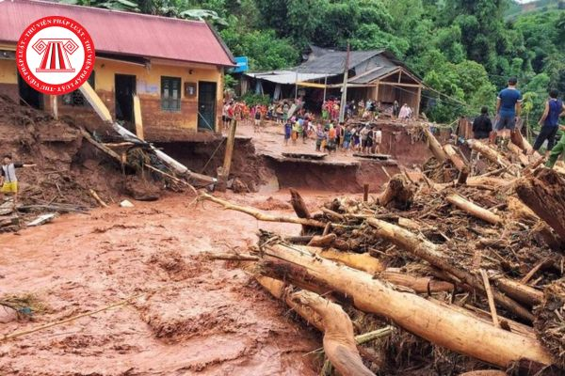
Địa hình chịu tác động của con người
25/3/2024
Phá rừng ở Quảng Nam
Triều cường ở TP.HCM
Lũ quét ở miền núi

Slide 22
Tiết 3, 4, 5 BÀI 2. ĐỊA HÌNH VIỆT NAM
1. Đặc điểm chung của địa hình:
a. Địa hình phần lớn là đồi núi
- Đồi núi chiếm 3/4 diện tích lãnh thổ, chủ yếu là đồi núi thấp chạy theo 2 hướng chính TB-ĐN và vòng cung.
- Đồng bằng chiếm 1/4 diện tích lãnh thổ.
b. Địa hình được nâng lên tạo thành nhiều bậc: núi, đồi, đồng bằng, bờ biển, thềm lục địa; địa hình thấp dần từ TB xuống ĐN.
c. Địa hình mang tính chất nhiệt đới ẩm gió mùa
- Quá trình phong hóa, xâm thực, xói mòn diễn ra mạnh mẽ.
- Bồi tụ ở vùng đồng bằng và thung lũng.
- Nhiều hang động được hình thành.
d. Địa hình chịu tác động của con người
- Tịch cực: các dạng địa hình nhân tạo: đô thị, hầm mỏ, hồ chứa nước, đê, đập... phát triển kinh tế - xã hội.
- Tiêu cực: thay đổi bề mặt địa hình, gây hậu quả nghiêm trọng.

Slide 23
Tiết 3, 4, 5 BÀI 2. ĐỊA HÌNH VIỆT NAM
1. Đặc điểm chung của địa hình:
2. Đặc điểm của các khu vực địa hình:
Kể tên các khu vực địa hình ở nước ta.

Slide 24
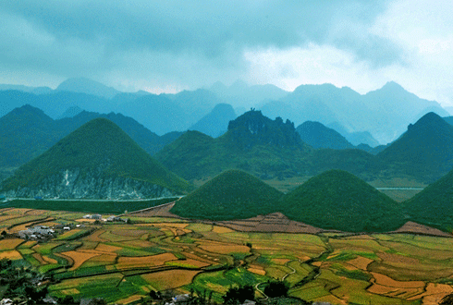
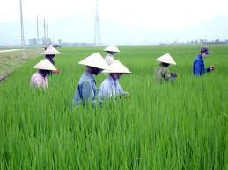
Đông Bắc
Tây Bắc
Khu vực đồi núi
Trường Sơn Bắc
Trường Sơn Nam
CÁC KHU VỰC ĐỊA HÌNH
Đồng bằng sông Hồng
Khu vực đồng bằng
Đồng bằng sông Cửu Long
Đồng bằng ven biển miền Trung
Bờ biển
Bờ biển và thềm lục địa
Thềm lục địa

Slide 25
HOẠT ĐỘNG NHÓM
Thời gian: 7 phút
* Nhóm 1, 2: So sánh khu vực Đông Bắc và Tây Bắc (phạm vi và đặc điểm hình thái).
* Nhóm 3, 4: So sánh khu vực Trường Sơn Bắc và Trường Sơn Nam (phạm vi và đặc điểm hình thái).
* Nhóm 5, 6: So sánh Đồng bằng sông Hồng, Đồng bằng sông Cửu Long và Đồng bằng ven biển miền Trung (diện tích, nguồn gốc hình thành và đặc điểm).
* Nhóm 7, 8: Trình bày đặc điểm địa hình bờ biển và thềm lục địa nước ta.

Slide 26
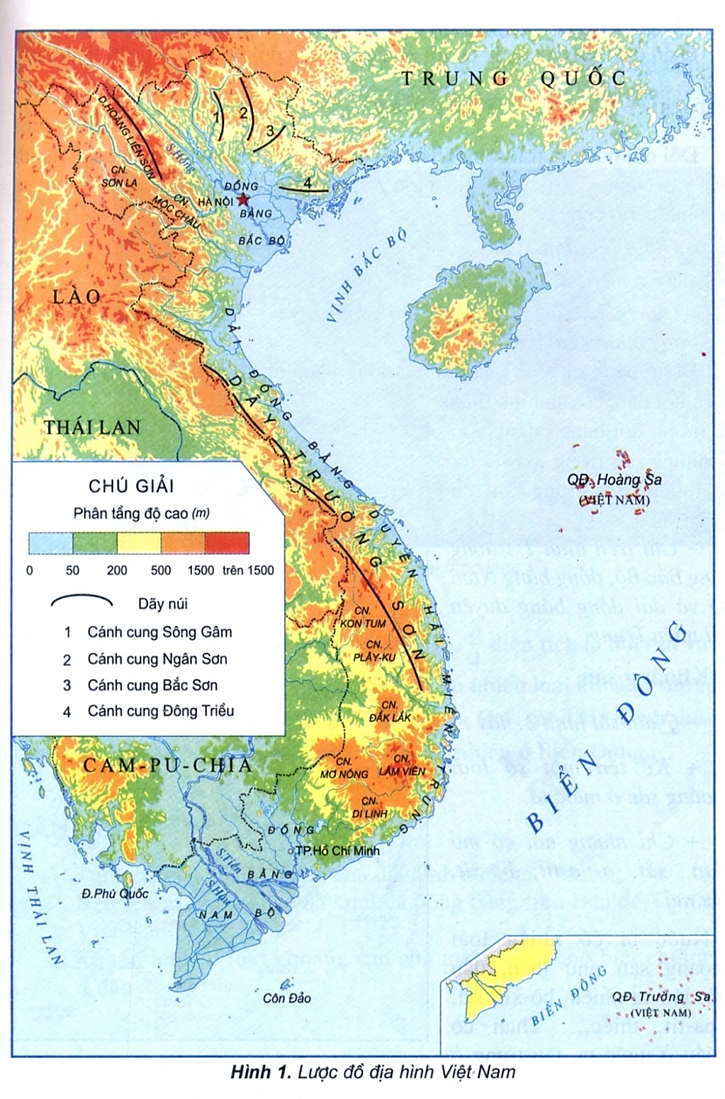
Pu Đen Đinh
Sông Gâm
Ngân Sơn
Bắc Sơn
Đông Triều
Pu Sam Sao

Slide 27
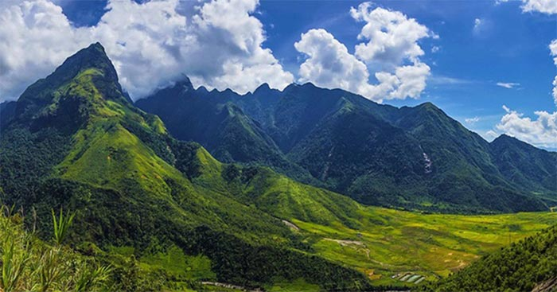
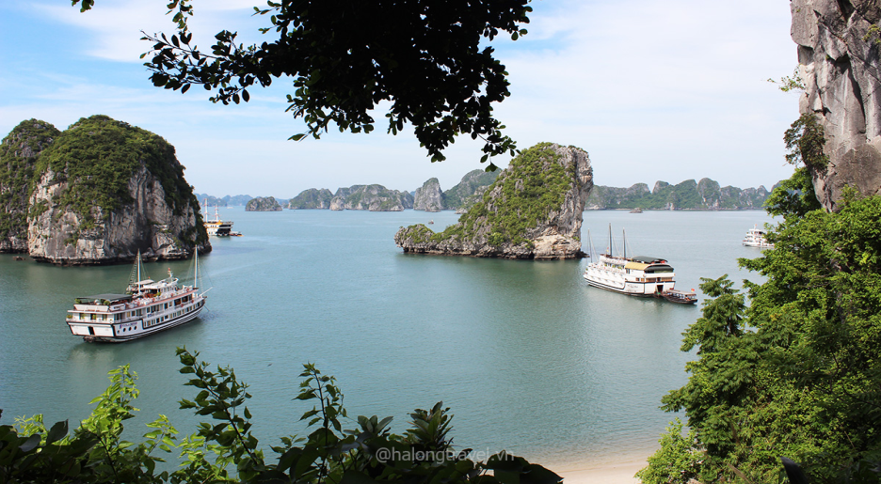
Dãy Hoàng Liên Sơn
Cánh cung sông Gâm
Cao nguyên Mộc Châu
Vịnh Hạ Long

Slide 28
Tiết 3, 4, 5 BÀI 2. ĐỊA HÌNH VIỆT NAM
1. Đặc điểm chung của địa hình:
2. Đặc điểm của các khu vực địa hình:
a. Địa hình đồi núi:
- Khu vực Đông Bắc
+ Phạm vi: Nằm ở tả ngạn sông Hồng.
+ Đặc điểm hình thái: chủ yếu là đồi núi thấp, có 4 dãy núi hình cánh cung chụm lại ở Tam Đảo; có địa hình các-xtơ và đảo đá vôi.
- Khu vực Tây Bắc
+ Phạm vi: Từ hữu ngạn sông Hồng đến sông Cả.
+ Đặc điểm hình thái: địa hình cao nhất nước với các dãy núi lớn có hướng tây bắc - đông nam xen kẽ các sơn nguyên, cao nguyên đá vôi.

Slide 29
Hoành Sơn
Bạch Mã

Slide 30
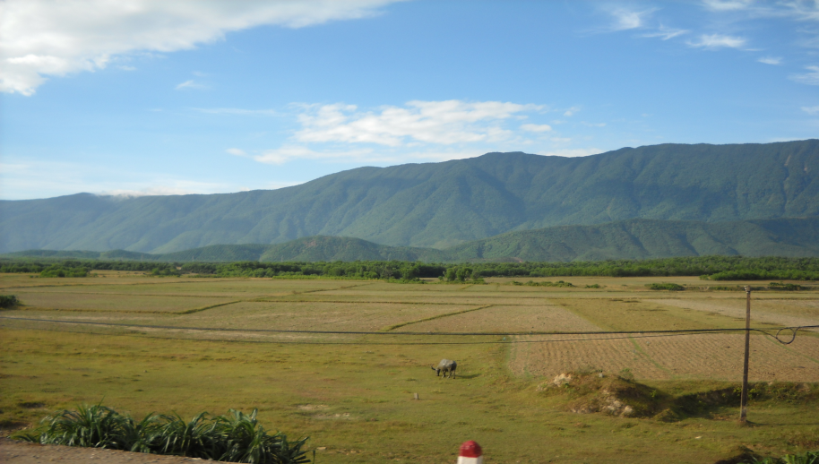
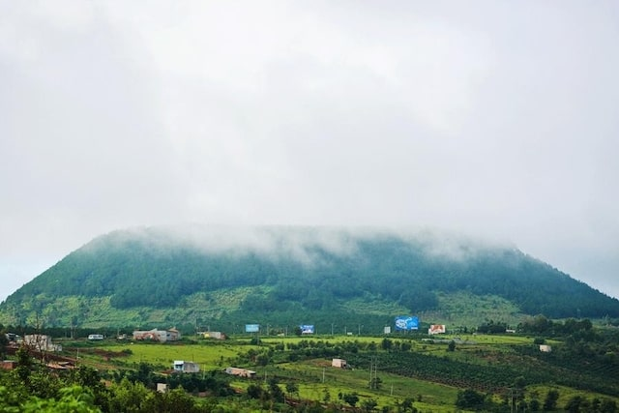
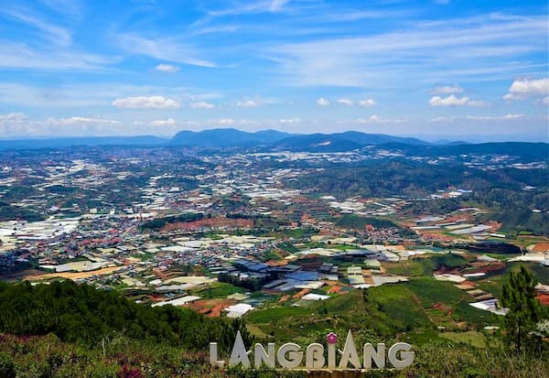
Dãy Hoành Sơn
Dãy Bạch Mã
Cao nguyên Plei Ku
Cao nguyên Lâm Viên

Slide 31
Tiết 3, 4, 5 BÀI 2. ĐỊA HÌNH VIỆT NAM
1. Đặc điểm chung của địa hình:
2. Đặc điểm của các khu vực địa hình:
a. Địa hình đồi núi:
- Khu vực Đông Bắc
- Khu vực Tây Bắc
- Khu vực Trường Sơn Bắc
+ Phạm vi: từ phía nam sông Cả đến dãy Bạch Mã.
+ Đặc điểm hình thái: là vùng núi thấp, hướng tây bắc - đông nam, gồm nhiều dãy núi song song, so le nhau, sườn phía đông hẹp và dốc hơn so với sườn phía tây.
- Khu vực Trường Sơn Nam
+ Phạm vi: từ phía nam dãy Bạch Mã đến Đông Nam Bộ.
+ Đặc điểm hình thái: gồm các khối núi nghiêng về phía đông và nhiều cao nguyên xếp tầng.

Slide 33
Tiết 3, 4, 5 BÀI 2. ĐỊA HÌNH VIỆT NAM
1. Đặc điểm chung của địa hình:
2. Đặc điểm của các khu vực địa hình:
a. Địa hình đồi núi:
- Khu vực Đông Bắc
- Khu vực Tây Bắc
- Khu vực Trường Sơn Bắc
+ Phạm vi: từ phía nam sông Cả đến dãy Bạch Mã.
+ Đặc điểm hình thái: là vùng núi thấp, hướng tây bắc - đông nam, gồm nhiều dãy núi song song, so le nhau, sườn phía đông hẹp và dốc hơn so với sườn phía tây.
- Khu vực Trường Sơn Nam
+ Phạm vi: từ phía nam dãy Bạch Mã đến Đông Nam Bộ.
+ Đặc điểm hình thái: gồm các khối núi nghiêng về phía đông và nhiều cao nguyên xếp tầng.
- Ngoài ra ở Bắc Bộ có vùng đồi trung du, ở ĐNB là bán bình nguyên.

Slide 36
Đồng bằng | Diện tích | Nguồn gốc hình thành | Đặc điểm
Sông Hồng | 15000 km² | Phù sa sông Hồng và sông Thái Bình bồi đắp. | -Có nhiều núi sót, có nhiều ô trũng. - Có hệ thống đê ven sông ngăn lũ.
Sông Cửu Long | 40000 km² | Phù sa của hệ thống sông MeKong bồi đắp. | - Có hệ thống kênh rạch dày đặc, ảnh hưởng sâu sắc của chế độ thủy triều. - Nhiều vùng trũng lớn.
Ven biển miền Trung | 15000 km² | Phù sa sông hoặc kết hợp giữa phù sa sông và biển. | Nhỏ hẹp, kéo dài từ Thanh Hóa đến Bình thuận, có nhiều đồng bằng nhỏ hẹp.

Slide 37
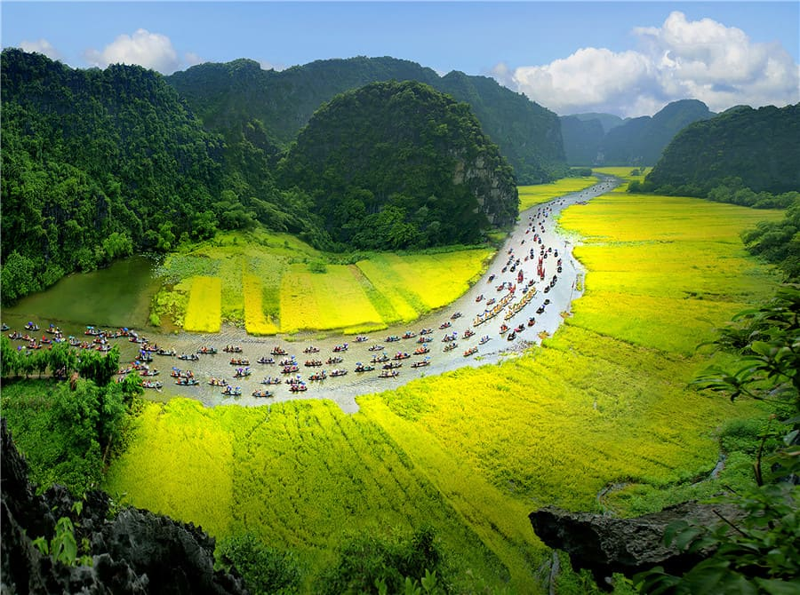
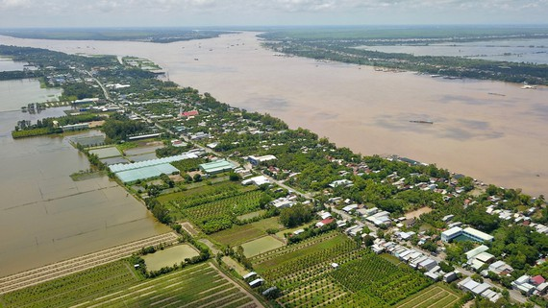
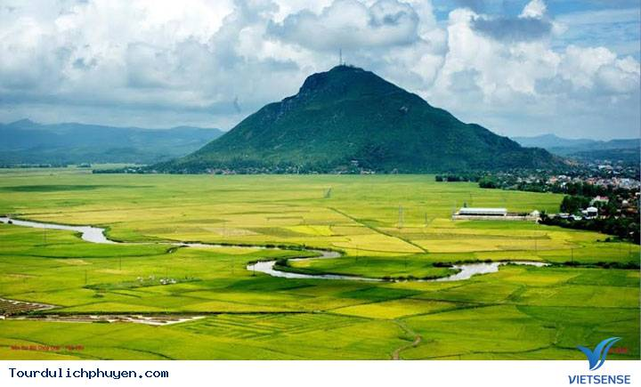
Đồng bằng sông Hồng
Đồng bằng sông Cửu Long
Đồng bằng Thanh Hóa
Đồng bằng Tuy Hòa

Slide 38
Tiết 3, 4, 5 BÀI 2. ĐỊA HÌNH VIỆT NAM
1. Đặc điểm chung của địa hình:
2. Đặc điểm của các khu vực địa hình:
a. Địa hình đồi núi:
b. Địa hình đồng bằng:
* Đồng bằng châu thổ:
 | Đồng bằng sông Hồng | Đồng bằng sông Cửu Long
Diện tích | 15000km² | 40000 km²
Nguồn gốc hình thành | phù sa sông Hồng và sông Thái Bình bồi đắp | phù sa của hệ thống sông Me Kong bồi đắp
Đặc điểm | -Có nhiều núi sót, có nhiều ô trũng. - Có hệ thống đê ven sông ngăn lũ. | - Có hệ thống kênh rạch dày đặc, ảnh hưởng sâu sắc của chế độ thủy triều. - Nhiều vùng trũng lớn

Slide 39
Tiết 3, 4, 5 BÀI 2. ĐỊA HÌNH VIỆT NAM
1. Đặc điểm chung của địa hình:
2. Đặc điểm của các khu vực địa hình:
a. Địa hình đồi núi:
b. Địa hình đồng bằng:
* Đồng bằng châu thổ:
* Đồng bằng ven biển miền Trung
- Diện tích: khoảng 15000 km².
- Nguồn gốc hình thành: từ phù sa sông hoặc kết hợp giữa phù sa sông và biển.
- Đặc điểm: Dải đồng bằng này kéo dài từ Thanh Hoá đến Bình Thuận với nhiều đồng bằng nhỏ, hẹp.
c. Địa hình bờ biển và thềm lục địa:

Slide 40
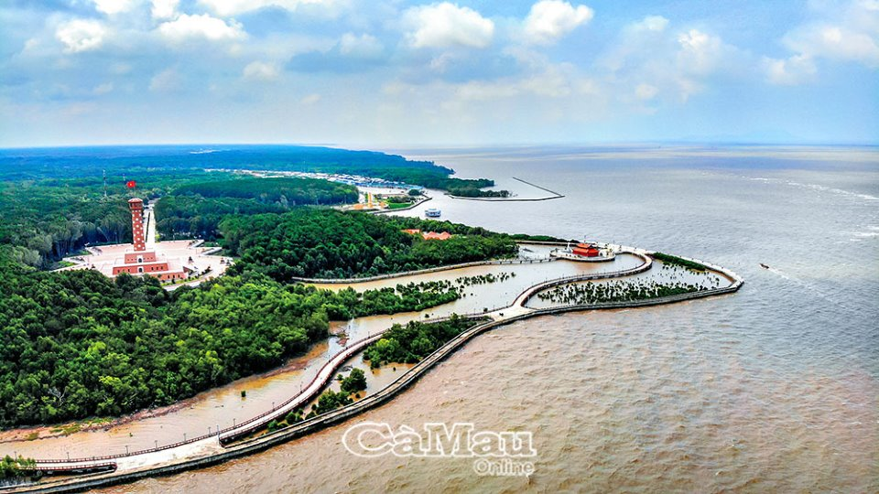
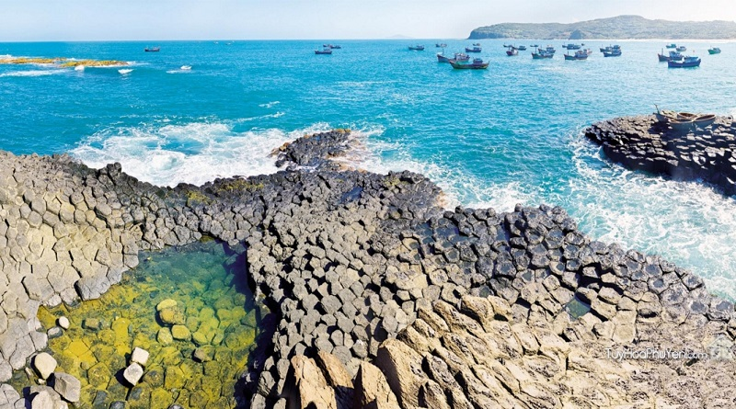
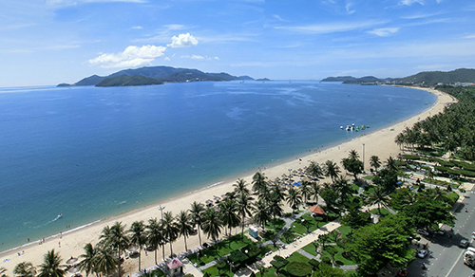
Đất Mũi – Cà Mau
Giao Thủy – Nam Định
Gành Đá Đĩa - Phú Yên
Mỹ Khê – Đà Nẵng

Slide 41
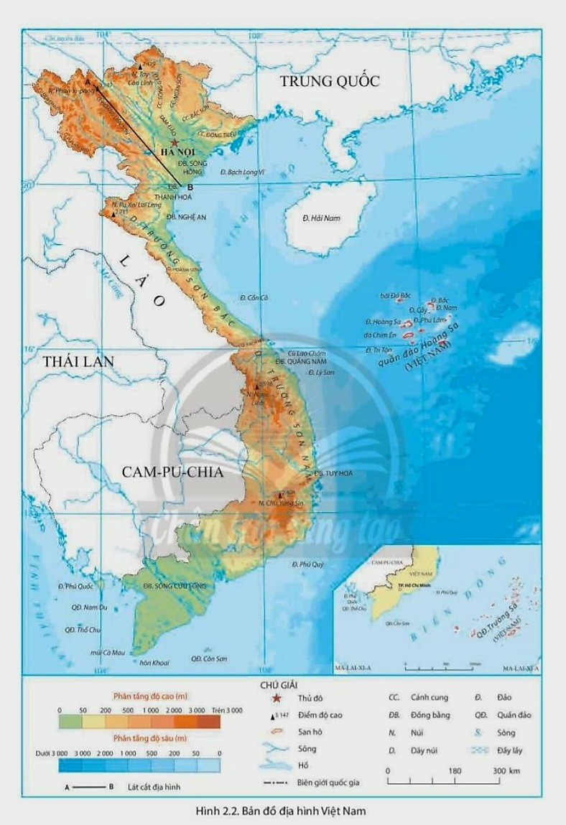

Slide 42
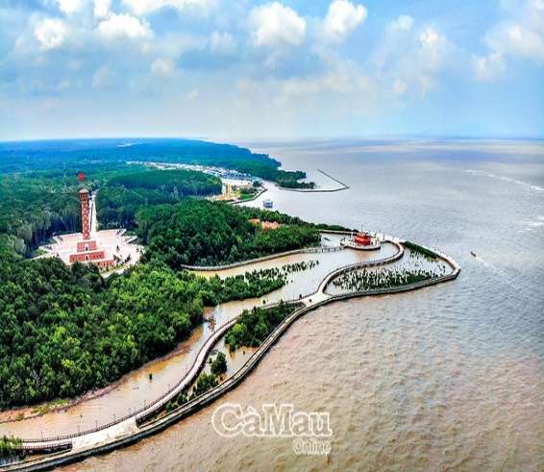
Bờ biển nước ta dài 3260 km, kéo dài từ Móng Cái (Quảng Ninh) đến Hà Tiên (Kiên Giang). Có 2 dạng chính địa hình:
Bờ biển bồi tụ (tại các châu thổ sông Hồng, sông Cửu Long), có nhiều bãi bùn rộng, rừng cây ngập mặn phát triển, thuận lợi cho nuôi trồng thủy sản.
Bờ biển mài mòn (tại các vùng chân núi và hải đảo, ví dụ: đoạn bờ biển từ Đà Nẵng đến Vũng Tàu) rất khúc khuỷu, có nhiều vũng, vịnh nước sâu, kín gió, nhiều bãi cát.
Thềm lục địa
- Mở rộng tại các vùng biển Bắc Bộ và Nam Bộ.
- Vùng biển miền Trung sâu và hẹp hơn.

Slide 43
Tiết 3, 4, 5 BÀI 2. ĐỊA HÌNH VIỆT NAM
1. Đặc điểm chung của địa hình:
2. Đặc điểm của các khu vực địa hình:
a. Địa hình đồi núi:
b. Địa hình đồng bằng:
c. Địa hình bờ biển và thềm lục địa:
- Địa hình bờ biển ở nước ta khá đa dạng:
+ Bờ biển bồi tụ
+ Bờ biển mài mòn
- Thềm lục địa:
+ mở rộng ở khu vực vịnh Bắc Bộ, vùng biển phía nam và tây nam.
+ thu hẹp ở miền Trung.

Slide 44
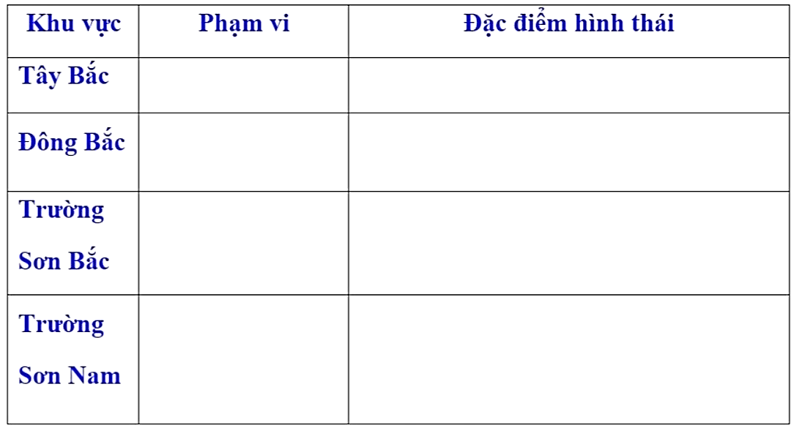
LUYỆN TẬP VÀ VẬN DỤNG
1. Luyện tập:
Câu 1. Hoàn thành bảng so sánh về phạm vi và đặc điểm hình thái các khu vực đồi núi.

Slide 45
LUYỆN TẬP VÀ VẬN DỤNG
1. Luyện tập
Câu 2. So sánh đặc điểm địa hình của Đồng bằng sông Hồng, Đồng bằng sông Cửu Long.
 | Đồng bằng sông Hồng | Đồng bằng sông Cửu Long
Diện tích | 15000km² | 40000 km²
Nguồn gốc hình thành | phù sa sông Hồng và sông Thái Bình bồi đắp | phù sa của hệ thống sông Me Kong bồi đắp
Đặc điểm | -Có nhiều núi sót, có nhiều ô trũng. - Có hệ thống đê ven sông ngăn lũ. | - Có hệ thống kênh rạch dày đặc, ảnh hưởng sâu sắc của chế độ thủy triều. - Nhiều vùng trũng lớn
 | Đồng bằng sông Hồng | Đồng bằng sông Cửu Long
Diện tích
Nguồn gốc hình thành
Đặc điểm

Slide 46
LUYỆN TẬP VÀ VẬN DỤNG
1. Luyện tập
2. Vận dụng
Nhiệm vụ 1: Viết một báo cáo ngắn để mô tả những đặc điểm chủ yếu của địa hình nơi em sinh sống.
Nhiệm vụ 2: Thu thập thông tin và hình ảnh về tác động của con người đã làm thay đổi địa hình ở địa phương em.

Slide 47
vùng chuyên canh cây công nghiệp, cây ăn quả, chăn nuôi gia súc lớn và lâm nghiệp
Phát triển thủy điện, công nghiệp khai thác và chế biến khoáng sản
du lịch biển
khai thác khoáng sản biển
thủy sản
Giao thông vận tải biển
Thuận lợi
Đồi núi
Thuận lợi
xây dựng cơ sở hạ tầng
ẢNH HƯỞNG CỦA ĐỊA HÌNH ĐỐI VỚI KHAI THÁC KINH TẾ
Khó khăn
Bờ Biển
giao thông vận tải
Khó khăn
vùng sản xuất lương thực, thực phẩm, cây ăn quả và thủy sản
bờ biển bị mài mòn, sạt lở
Ảnh hưởng của thiên tai: bão, áp thấp
Đồng bằng
Khó khăn: thường chịu tác động bão, lụt, hạn hán
Thuận lợi
Xây dựng khu dân cư và các trung tâm công nghiệp

